Slide 1
Πολιτικά κινήματα και Βαλκανικές σχέσεις

Slide 2
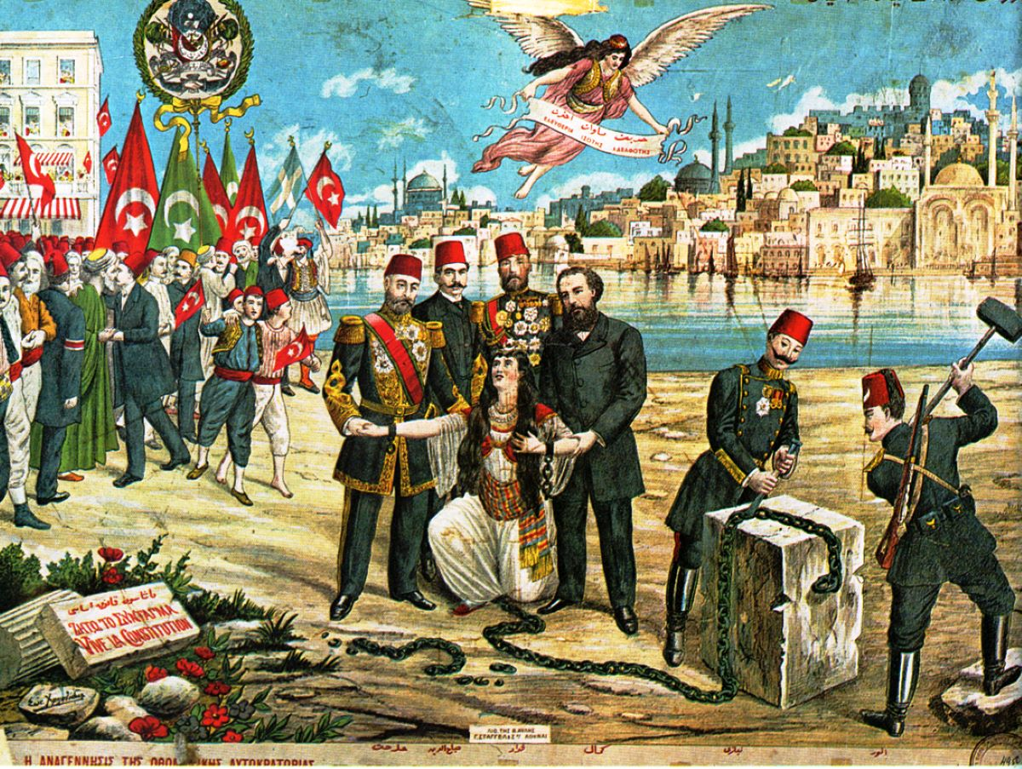
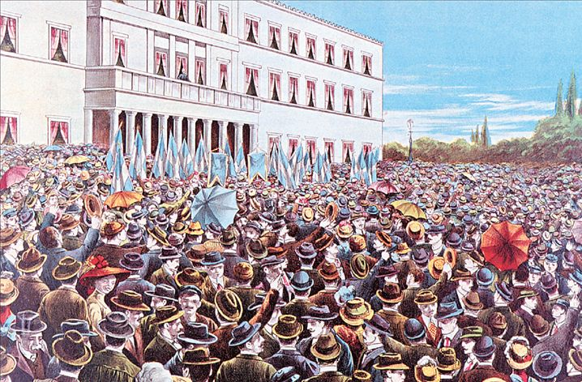
Λίγο πριν από το 1910 δύο δυναμικές πολιτικές κινήσεις καθόρισαν αποφασιστικά τις εξελίξεις στα Βαλκάνια. Το κίνημα των Νεότουρκων το 1908 και το κίνημα στο Γουδί στην Ελλάδα το 1909.

Slide 3
Το κίνημα των Νεότουρκων
Οι Νεότουρκοι μια ομάδα Τούρκων διανοουμένων και αξιωματικών επιδίωκαν την πραγματοποίηση μεταρρυθμίσεων στην Οθωμαν. Αυτοκρατορία ώστε να διαμορφωθεί σε σύγχρονο κράτος κατά τα δυτικά πρότυπα.

Slide 4
Το κίνημα των Νεοτούρκων
Για τις διάφορες εθνότητες που ζούσαν στην αυτοκρατορία το πρόγραμμά τους υποσχόταν να εξαλείψει κάθε διάκριση σε βάρος τους.
Όμως υπό το φόβο μήπως και διαλυθεί η αυτοκρατορία επιδίωξαν το βίαιο εκτουρκισμό τους.

Slide 5
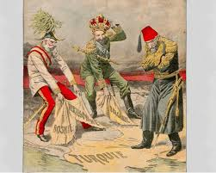
Εδαφικές μεταβολές στα Βαλκάνια
Η πολιτική αυτή προκάλεσε ένα κύμα αλλαγών. Η πολιτική αστάθεια προκάλεσε ένα κύμα εδαφικών μεταβολών, όπως η προσάρτηση της Βοσνίας- Ερζεγοβίνης από την Αυστροοουγγαρία.

Slide 6
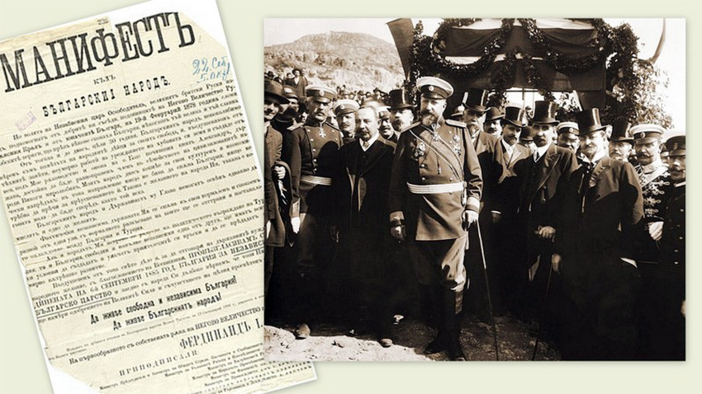
Εδαφικές μεταβολές στα Βαλκάνια
Η Βουλγαρία ανακηρύχθηκε ανεξάρτητο κράτος.

Slide 7
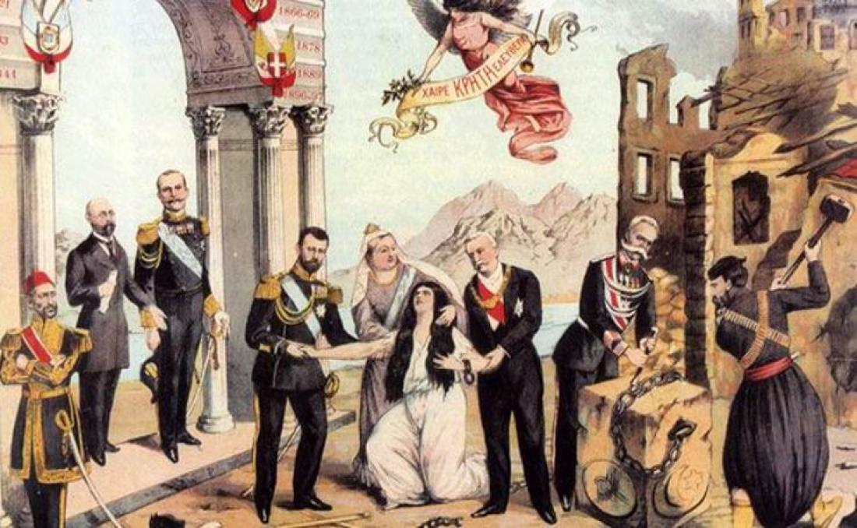
Εδαφικές μεταβολές στα Βαλκάνια
Προσπάθεια ένωσης Κρήτης με την Ελλάδα.=> Αυτόνομη Κρητική Πολιτεία.
Οι μειονότητες στην Τουρκία στην προσπάθειά τους να αποφύγουν τον εκτουρκισμό στρέφονταν προς τα έθνη τους που είχαν ήδη δημιουργήσει κράτος και το αντίστροφο.

Slide 8
Το κίνημα στο Γουδί
Στην Ελλάδα οι πολιτικές συνθήκες που είχαν διαμορφωθεί[α) χρεωκοπία 1893 β) ελληνοτουρκικός πόλεμος 1897 γ)παρεμβάσεις του παλατιού στην πολιτική ζωή] οδήγησαν σε δυναμική κίνηση με το κίνημα στο Γουδί το 1909.

Slide 9
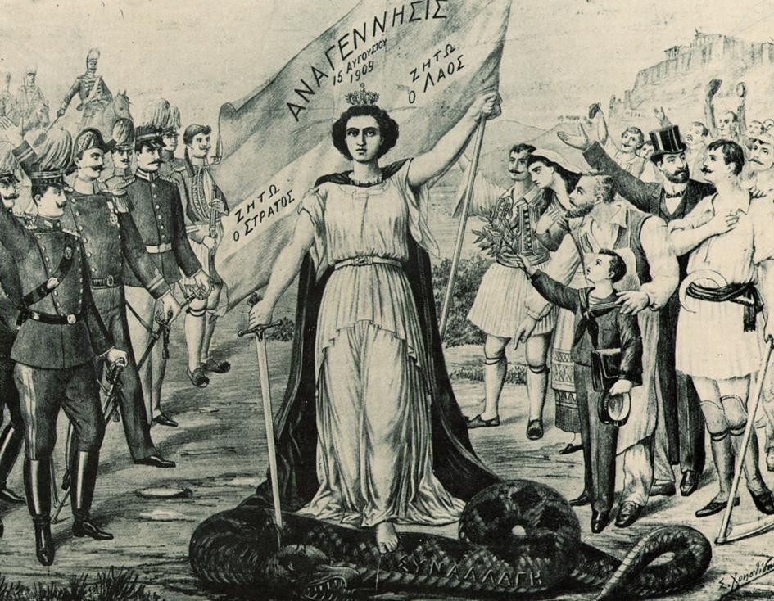
Το κίνημα Στο Γουδί
Ο Στρατιωτικός σύνδεσμος που οργάνωσε το κίνημα εκφράζοντας την λαϊκή δυσαρέσκεια είχε ως πρόγραμμα την εξυγίανση της πολιτικής ζωής και την ανασυγκρότηση των ένοπλων δυνάμεων.

Slide 10
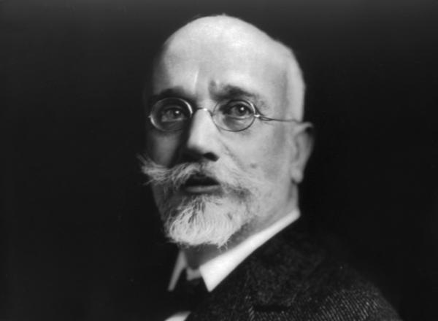
Το κίνημα στο Γουδί.
Για να πετύχει το στόχο του κάλεσε τον Ελευθέριο Βενιζέλο για να αναλάβει τις τύχες της Ελλάδας.
Τα δύο αυτά δεδομένα οδήγησαν σε συσπείρωση το έθνος και σε μία πιο ευέλικτη εξωτερική πολιτική.

